Slide 1
ПП.02 Газпром
Ханнанов А.Р. и галилов Г.В.

Slide 2

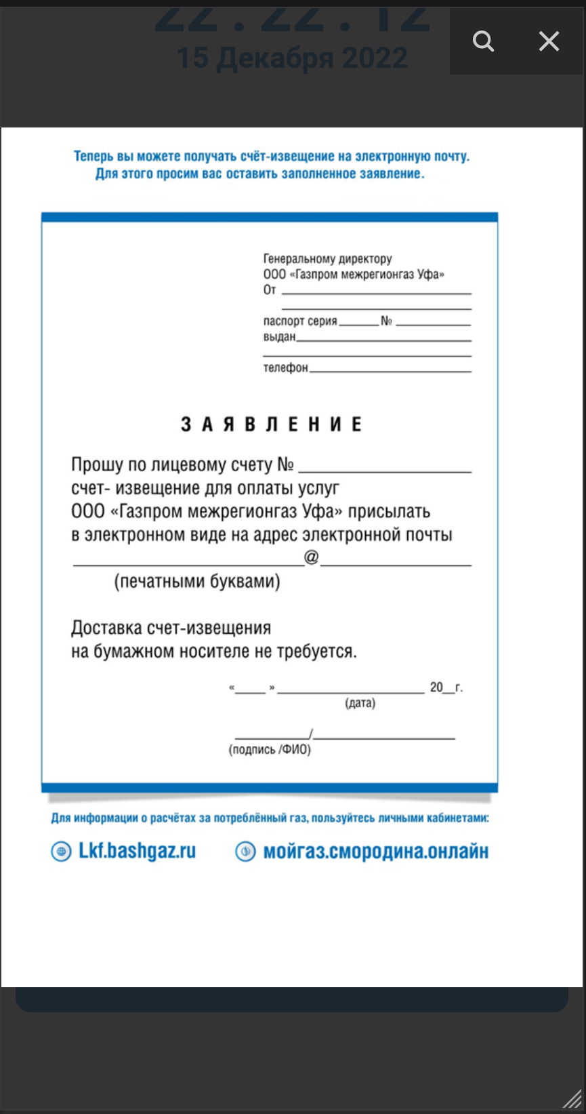
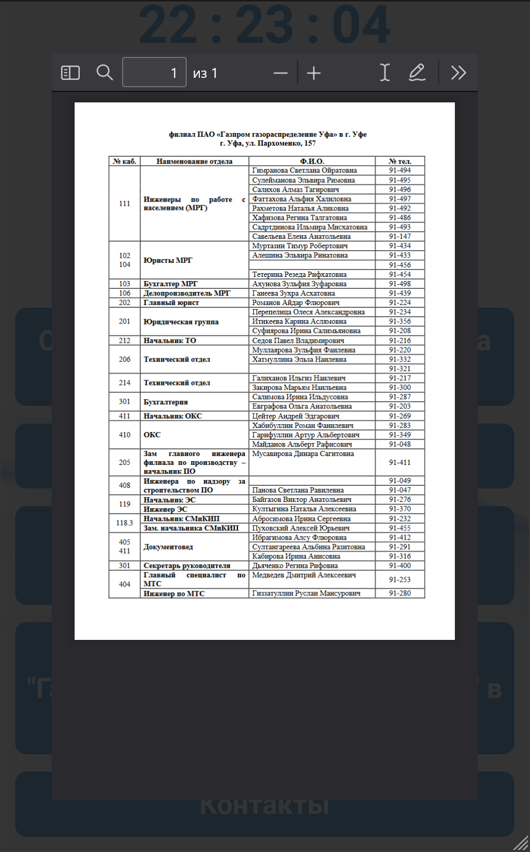

Slide 3
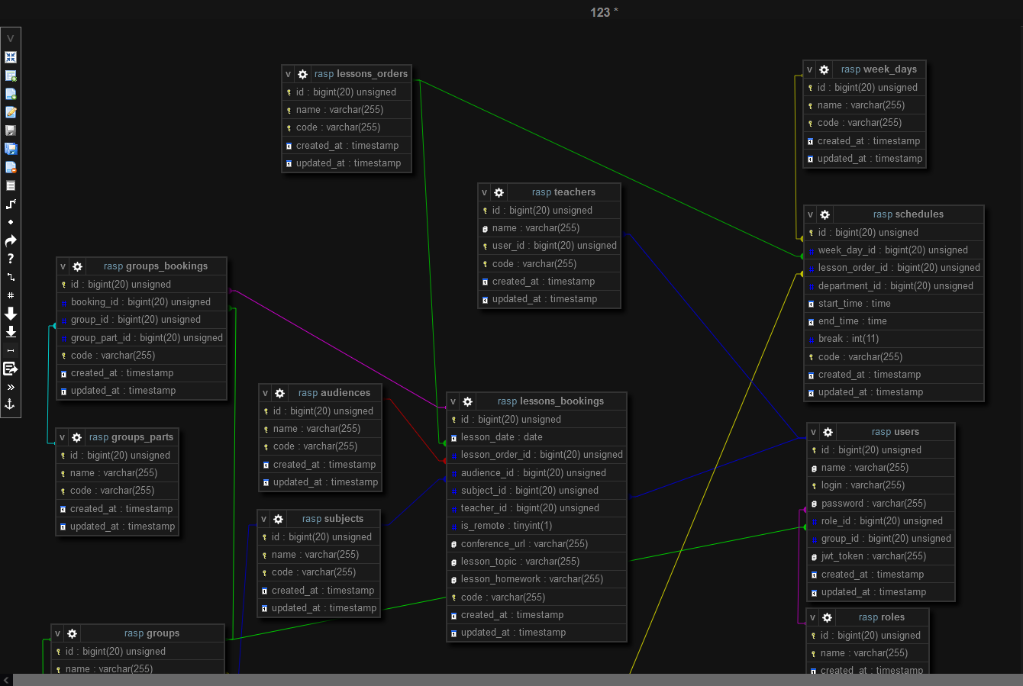
Графическая схема разработанной базы данных

Slide 4
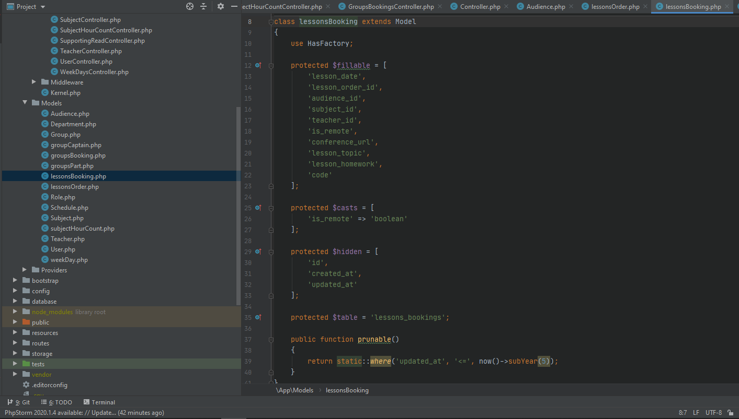
Изображение среды разработки и фрагмент кода серверной части

Slide 5
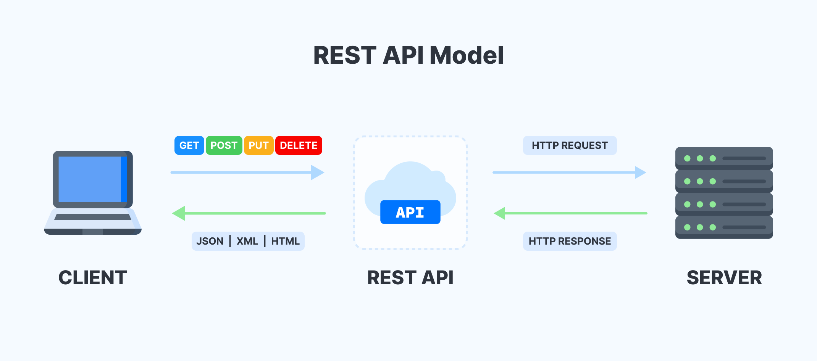
Схема работы стиля REST

Slide 6
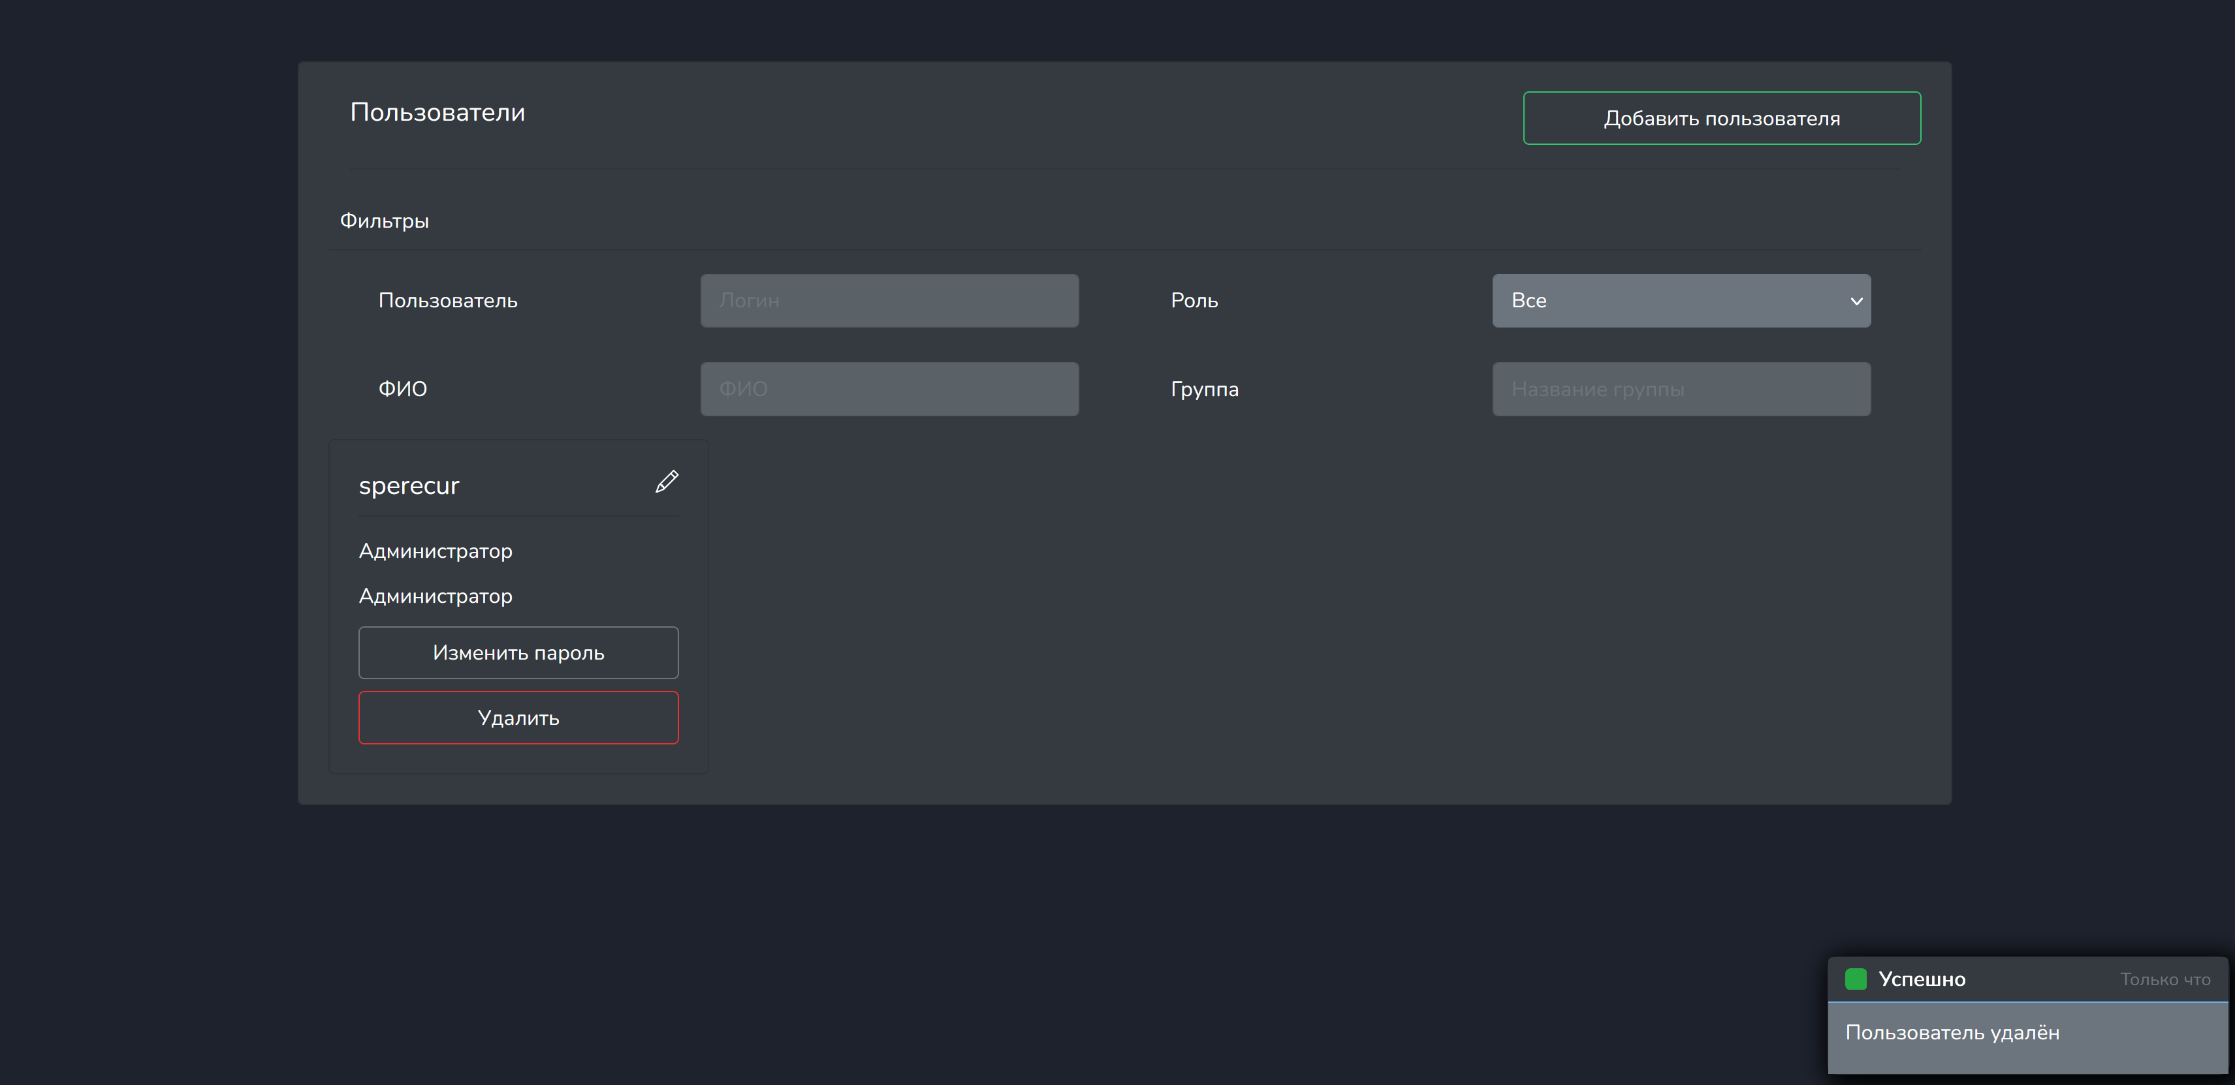
Дизайн приложения

Slide 7
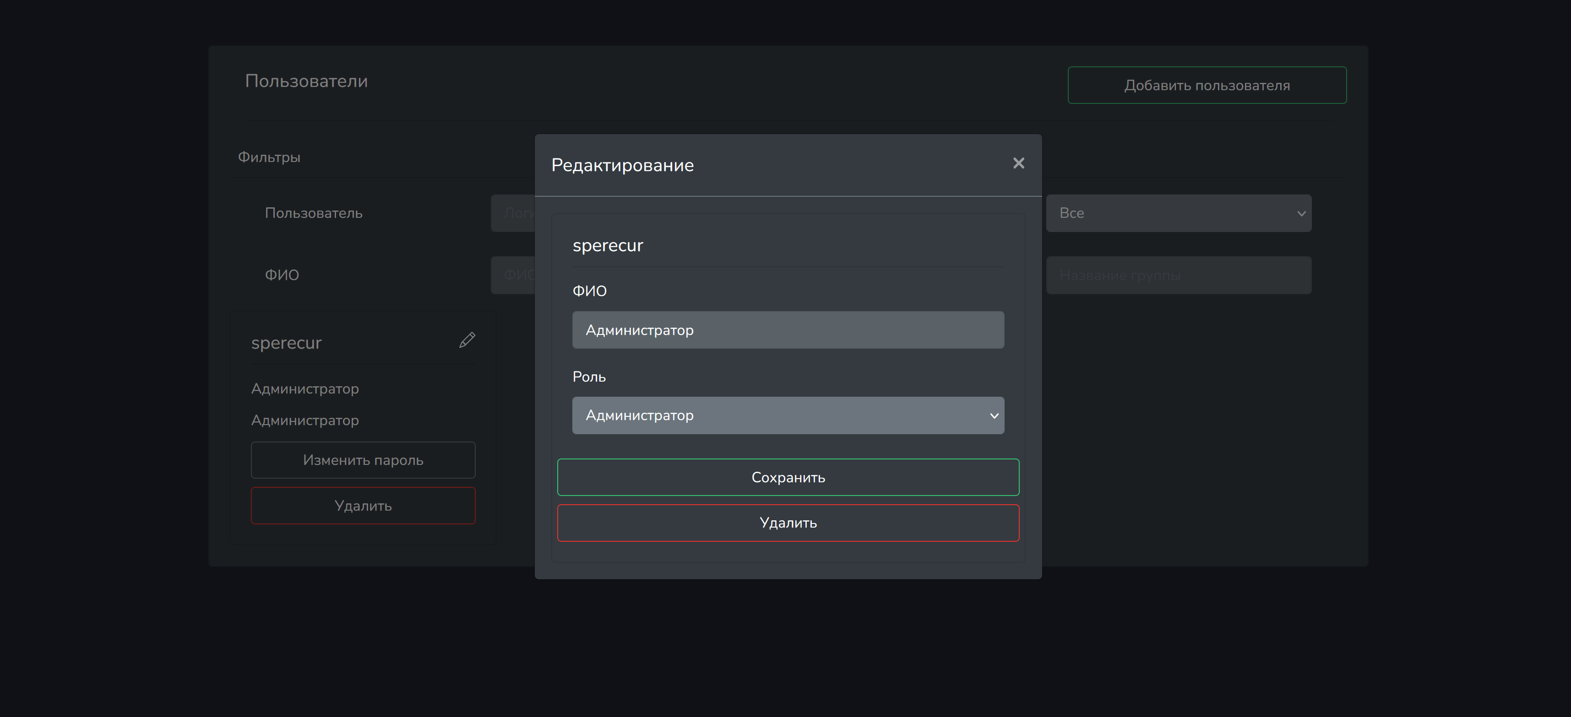

Slide 8



Инструменты для разработки
Vue
Bootstrap
Vuex

Slide 9
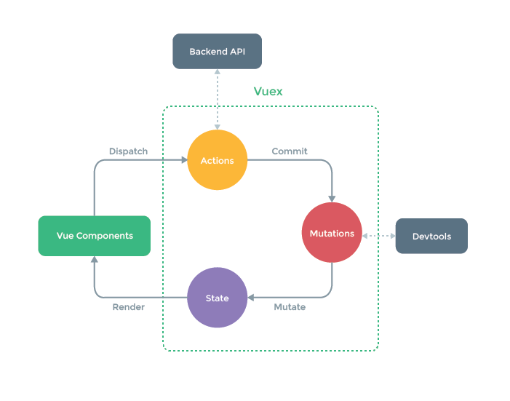

Схемы работы Vue и Vuex

Slide 10
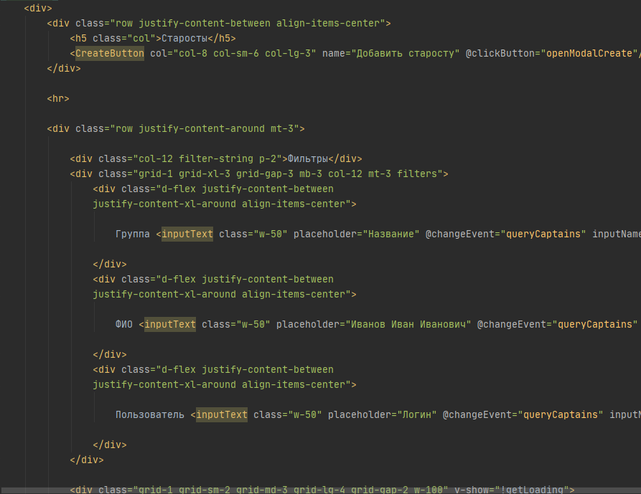
Bootstrap.
Пример его использования

Slide 11
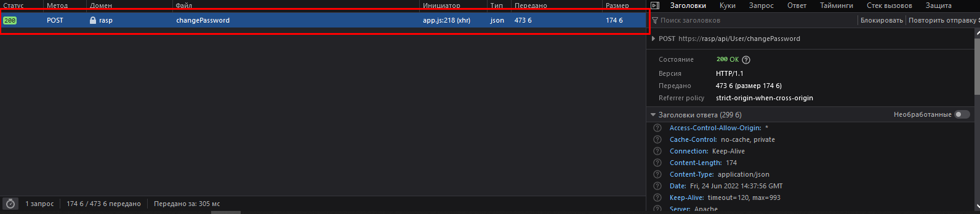
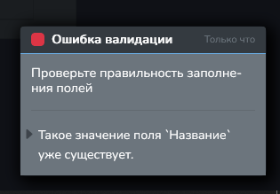
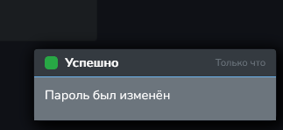
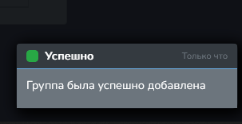
Примеры уже обработанных ответов и выведенных для пользователя
Пример самого HTTP запроса и ответа

Slide 12
СПАСИБО ЗА ВНИМАНИЕ

